Slide 1
Taller Machine Learning
Día 2
Es posible el aprendizaje?

Slide 2
La esencia de Machine Learning
Existe un patrón.
No se puede discernir fácilmente.
Tenemos datos sobre ello.

Slide 3
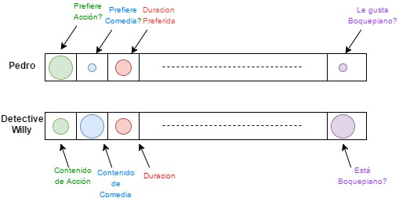
Ejemplo: Emparejar usuario con Película
Le recomendamos la película?

Slide 4
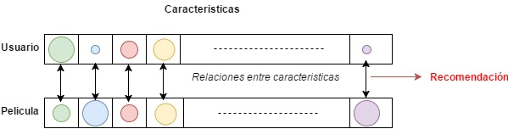
Aprendizaje

Slide 5
Componentes del Aprendizaje
Problema: Aprobación de Crédito.
Cliente:
Aprobamos el crédito?
Edad | 25 años
Sexo | Femenino
Salario | 40,000 RD$
Años en su trabajo | 1
Deuda Actual | 200,000 RD$
….. | …..

Slide 6
Componentes del Aprendizaje
Entrada: x (Aplicación del Cliente)
Salida: y (Aprobación / Negación Crédito)
Función ideal: f : X → Y (Formula Ideal de Aprobación)
Datos: (x1,y1), (x2,y2),…, (xn,yn) (Histórico)
Hipótesis: g : X → Y (Formula inicial a usar)

Slide 7
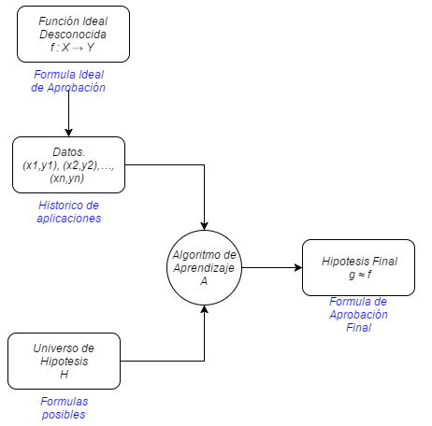
Modelo de Aprendizaje

Slide 8



Perceptrón: Hipotesis
Para una entrada x = (x1,…., xd) ‘caracteristicas de un cliente’
Aprobamos el credito si
Negamos el crédito si:
Esta formula lineal h ∈ H puede ser escrita de esta manera:

Slide 9
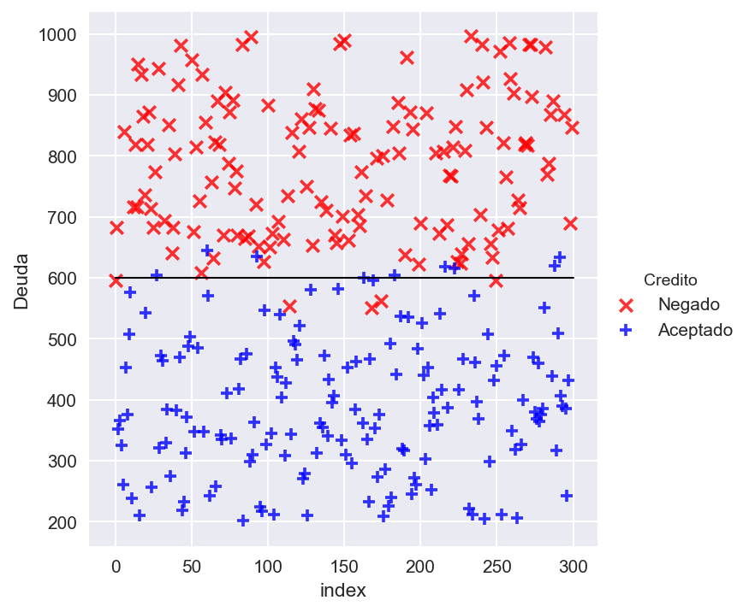


Slide 10


Perceptrón: Hipotesis
Si introducimos un elemento a la sumatoria basado en el limite, x0w0, tenemos:
Lo cual en forma vectorial representa:

Slide 11
Teniendo estos ejemplos :
Cuales valores de w0 y w1 hacen que la hipotesis h(x) sea igual que el Credito y?
Salario | Deuda | Credito
50 | 200 | 1
30 | 300 | 1
100 | 250 | 0

Slide 12


Perceptrón: Aprendizaje
Escogemos los puntos donde el perceptrón se equivocó:
Y actualizamos w según ese error:

Slide 13
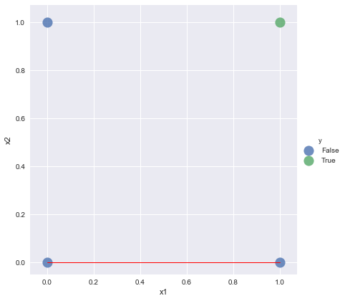
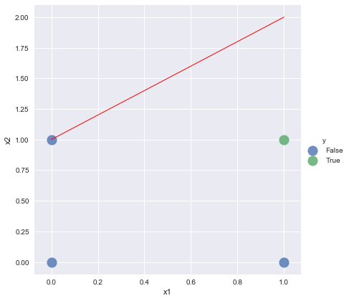
Perceptrón: Aprendizaje
Inicio
Iteración 1

Slide 14
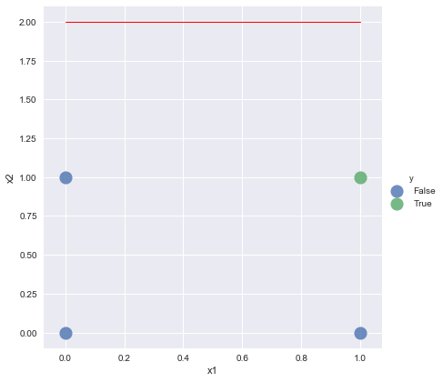
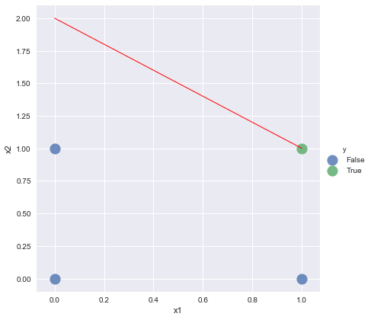
Perceptrón: Aprendizaje
Iteración 2
Final

Slide 15
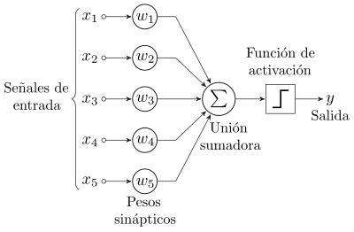
Implementación en Python: Perceptrón

Slide 16
Según el problema anterior del crédito, y la definición de Machine Learning del taller pasado, cual era la Tarea (T), Experiencia (E) y medición de desempeño (P)?

Slide 17
Tipos de Tareas
Regresión: Predecir un valor continuo, ej: Duración de un viaje.
Clasificación: Predecir una clase, ej: Aprobación de Crédito.
Segmentación: Agrupar elementos por caracteristicas.

Slide 18
Como debe ser la Experiencia?
Para aprovechar los datos al máximo estos deben ser:
Limpios
Sin valores extremos o erroneos.
Relevantes.

Slide 19
Como medimos el desempeño P?
Medimos el desempeño del modelo según un error especifico, determinado por la tarea T:
Error cuadrado promedio (MSE)
Certeza
Error absoluto
Muchos más.

Slide 20
Como podemos usar E para mejorar P con respecto a T?

